Slide 1
Programmieren 1 Zusatz-Tutorium
08 - Rekursion 1

Slide 2
Was machen wir heute?
Was ist Rekursion?
Die Fakultät als rekursive Funktion
Rätsel: Was machen diese Funktionen?
Rekursives Durchsuchen von Dateisystemen
Fragen
Übungsaufgabe

Slide 3
Was ist Rekursion?
Rekursion ist ein Vorgang mit folgenden Eigenschaften:
selbst-definierend
sich selber enthaltend
prinzipiell unendlich
In der Programmierung erfreut sich Rekursion hoher Beliebtheit, da viele Algorithmen auf rekursive Weise sehr knapp und dennoch intuitiv beschrieben werden können. Damit der Vorgang aber auch ein Algorithmus ist, muss er endlich sein. Daher haben rekursive Funktionen in der Programmierung in der Regel eine Abbruchbedingung. Im wesentlichen ist Rekursion nichts anderes, als eine sich selber wieder aufrufende Funktion oder Methode. Das sinnvoll zu gestalten ist die Kunst.

Slide 4
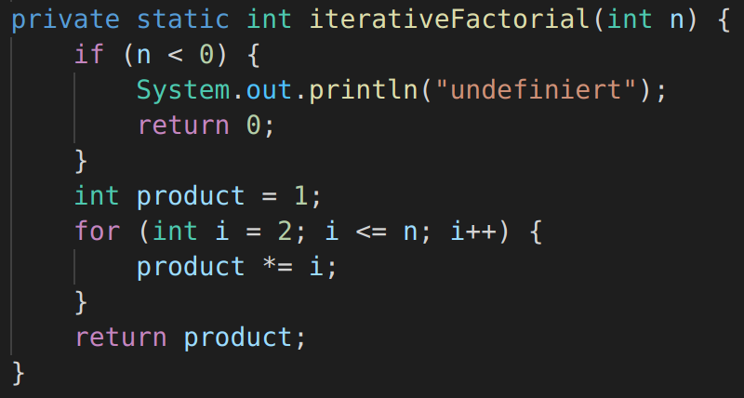
2. Die Fakultät als rekursive Funktion
Die Fakultät einer Zahl ist das Produkt aus dieser Zahl und allen kleineren natürlichen Zahlen:
4! = 4 * 3 * 2 * 1 = 24
Wir schauen uns mal an, wie man das iterativ lösen könnte:

Slide 5
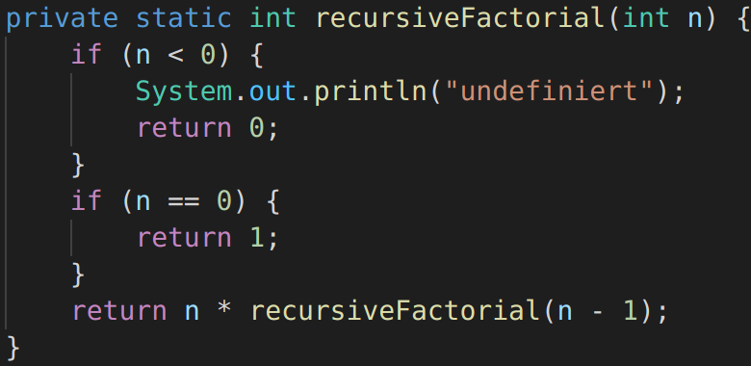
2. Die Fakultät als rekursive Funktion
Der iterative Ansatz funktioniert zwar, ist aber nicht der eleganteste.
Die Idee hinter dem rekursiven Algorithmus ist folgende:
n! = n * (n-1) * ... * 1 ⇔ n! = n * (n-1)! (Die Fakultät ist also selbst-definierend)

Slide 6
2. Die Fakultät als rekursive Funktion
Die Rekursion kann man wie folgt darstellen:
factorial(5)
factorial(4)
factorial(3)
factorial(2)
factorial(1)
factorial(0)
1.
return 5 * 24 = 120
return 4 * 6 = 24
2.
return 3 * 2 = 6
3.
return 2 * 1 = 2
4.
return 1 * 1 = 1
5.
return 1
6..

Slide 7
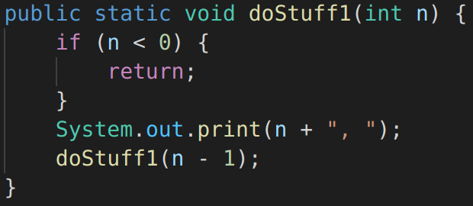
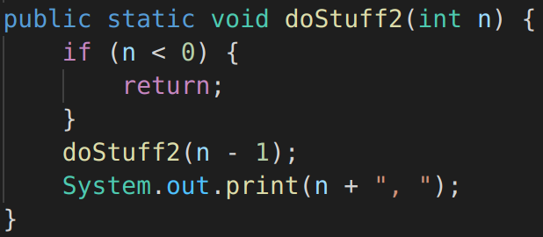
3. Rätsel: Was machen diese Funktionen?
Was machen diese beiden Funktionen?
Was unterscheidet sie?

Slide 8
4. Rekursives Durchsuchen von Dateisystemen
Da die Umsetzung hiervon in Java mehr “drumherum” benötigt, hier eine rekursive Funktion als Pseudocode:
function READ_DIRECTORY(directory)
for element in directory
if element is directory
READ_DIRECTORY(element)
else
read element (as it is a file)
end if
end for
end function

Slide 9
5. Fragen
Fragen

Slide 10
6. Übungsaufgabe
Ein weiterer bekannter Anwendungsfall für Rekursion sind die Fibonacci-Zahlen. Fibonacci Zahlen ergeben sich nach der Formel F(n) = F(n-2) + F(n-1), wobei F(0) = 0 und F(1) = 1 gilt.
F(2) = F(0) + F(1) = 0 + 1 = 1,
F(3) = F(1) + F(2) = 1 + 1 = 2,
...
Deine Aufgabe ist es, eine rekursive Funktion zur Berechnung von Fibonacci-Zahlen zu schreiben. Die Funktion nimmt als Parameter den Index der Fibonacci-Zahl, es lässt sich also bspw. die 7. Fibonacci-Zahl berechnen, indem man die Funktion mit dem Parameter 7 aufruft.
Die Funktion lässt sich (wenn man das Abfangen von negativen Parametern rauslässt) in maximal 4 Zeilen schreiben.
Wenn du damit fertig bist, kannst du die Rekursionsaufrufe analog zu dem Fakultäten-Beispiel, z.B. für den Parameter 5, visualisieren. Eine baumartige Darstellung bietet sich in diesem Kontext an.

